Slide 1
La Predicación Bíblica Lección 2
La Historia del la Predicación
y
La Predicación Temática
Nehemías 8:8 Y leían en el libro de la ley de Dios claramente,
y ponían el sentido, de modo que entendiesen la lectura.

Slide 2
La Historia de la predicación
1. Jesucristo – Lucas 4:18; 24:25-27
Bíblico
2. Esteban – Hechos 7
Extensivo en su conocimiento y uso de las Escrituras
3. Felipe – Hechos 8
Explicativo para que el oyente comprendiera
4. Pedro y Pablo – Hechos 2 y 17
Cristocéntrico con un énfasis en la cruz por la culpabilidad del hombre y en la resurrección

Slide 3
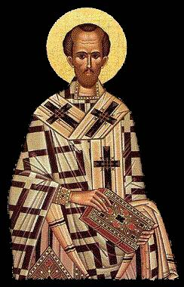
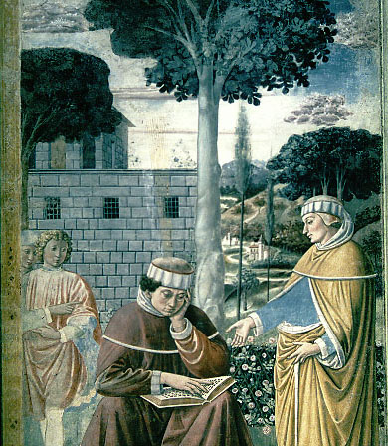
5. Los “Padres” de la iglesia
Bíblico, práctico, elocuente y persuasivo
Crisóstomo Agustino

Slide 4
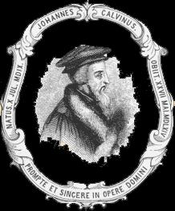
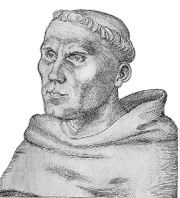
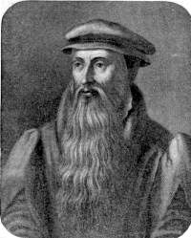
6. Los Reformadores
Estudioso, teológico, sistemático, lógico y fervoroso.
Martin Luther Juan Calvino Juan Knox

Slide 5
La Historia de la Predicación
7. Los Victorianos – Wesley, Robertson, Brooks, Parker, Spurgeon, Maclaren:
Estructurado, expositorio, pastoral
8. Los Evangélicos modernos
–Evangelístico, sencillo, práctico, positivo, ilustrativo, interesante
* Nota: Los “modernistas” enfatizan la predicación para intereses sociales más que espirituales.

